Slide 1
Фея ночи
Коллектив Театра Моды «Комплимент»
МАОУ СОШ № 113

Slide 2
Из чего делаем? (мусорные мешки и пластиковые бутылки)

Slide 3
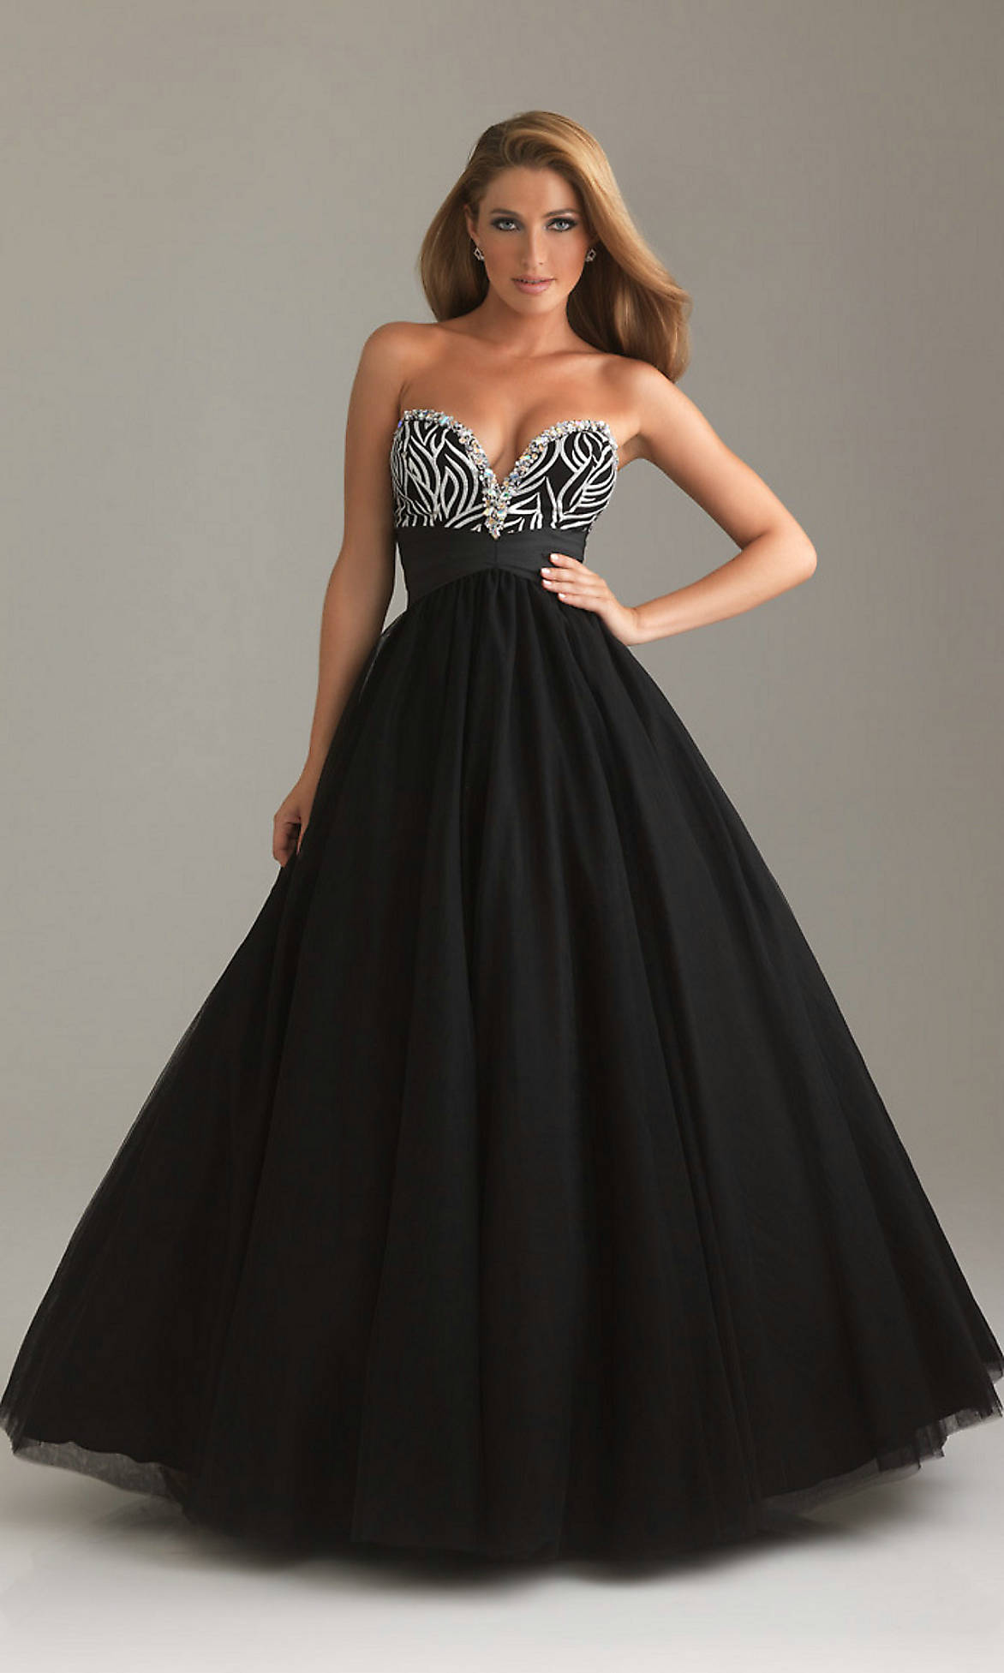
Черный всегда в моде

Slide 4
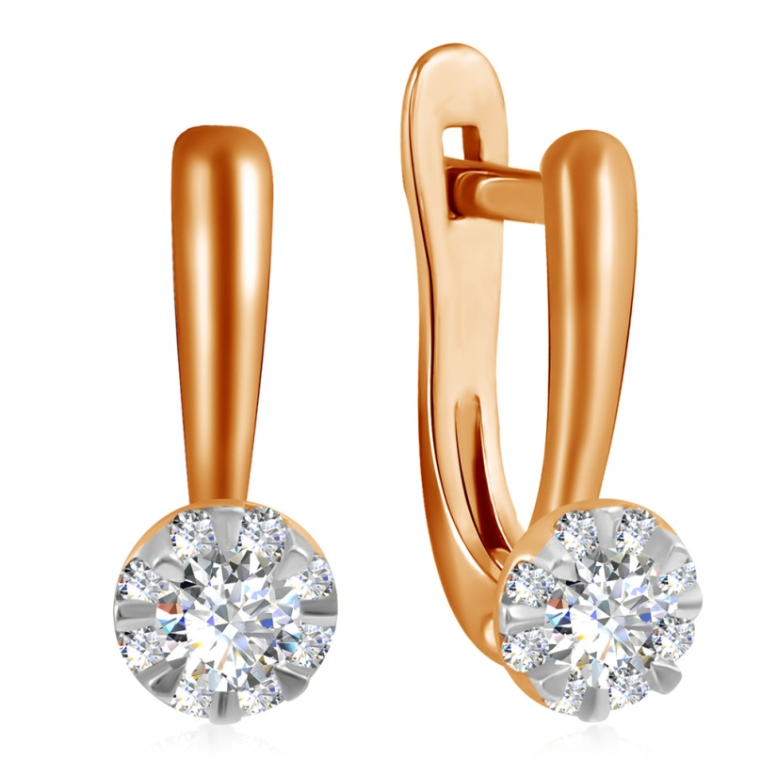
Акцент на золото

Slide 5
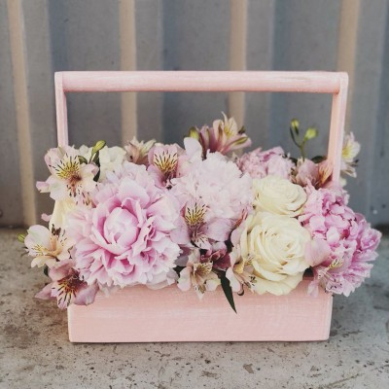
И, конечно, цветы!

Slide 6
Юбка

Slide 8
Основа готова. Будем украшать!

Slide 9
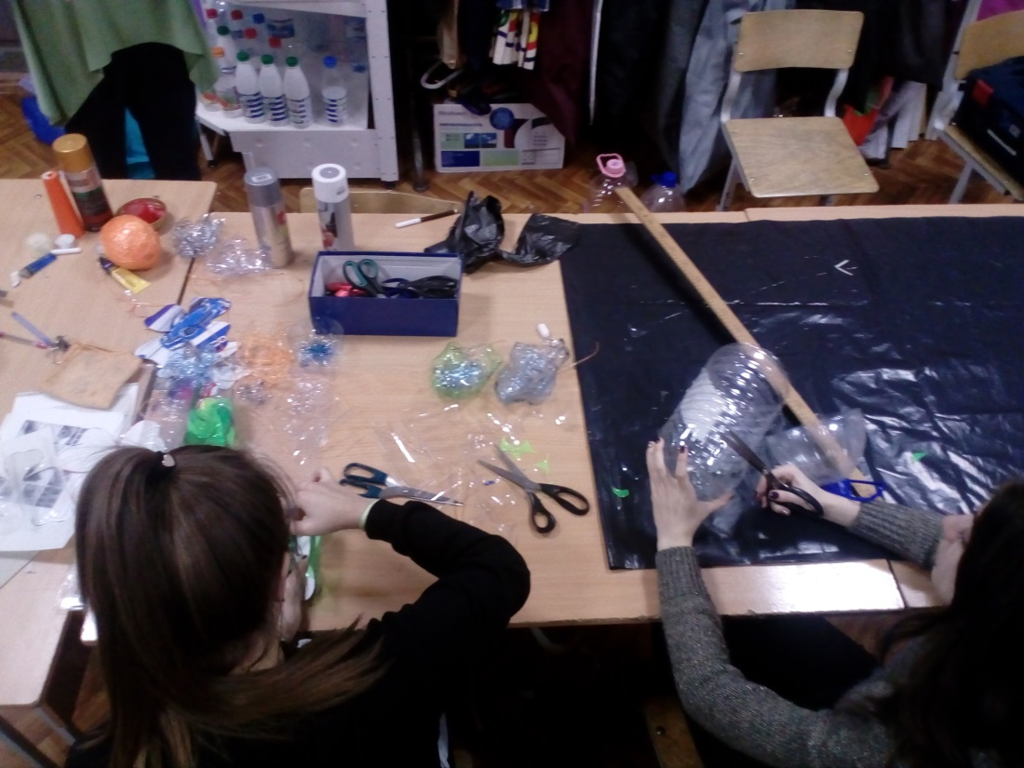
Цветы Делаем трафареты (5 штук разного размера), обводим, вырезаем

Slide 10
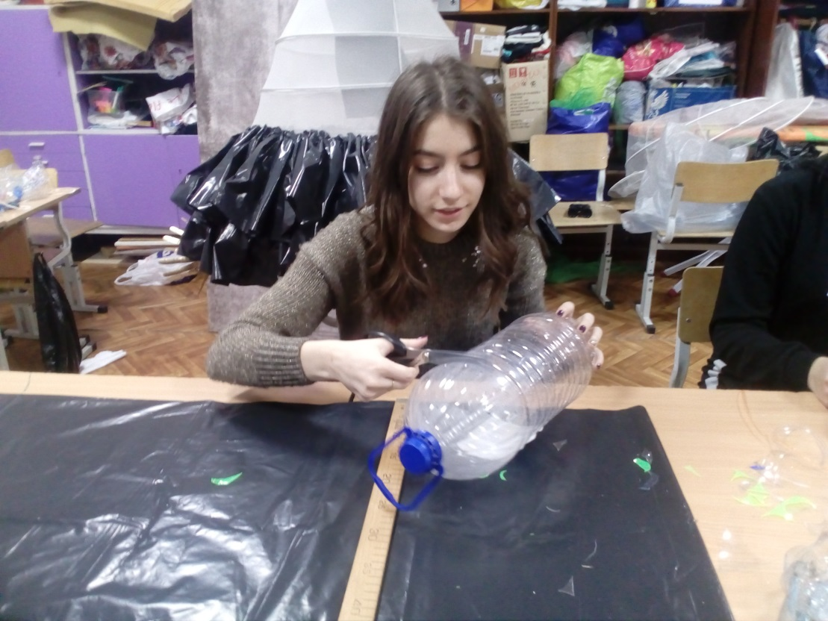
Цветы Обводим, вырезаем

Slide 11
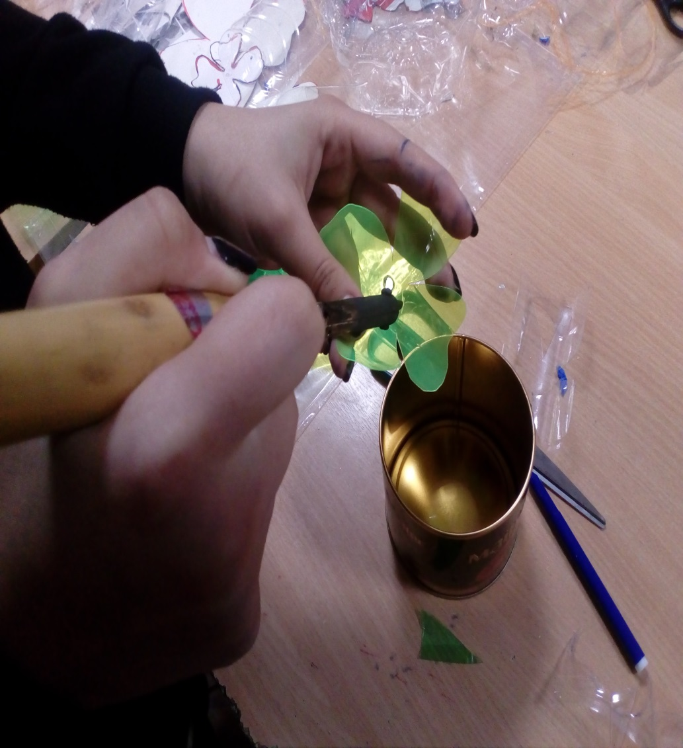
Цветы Свечкой обжигаем края, паяльником делаем отверстия

Slide 12
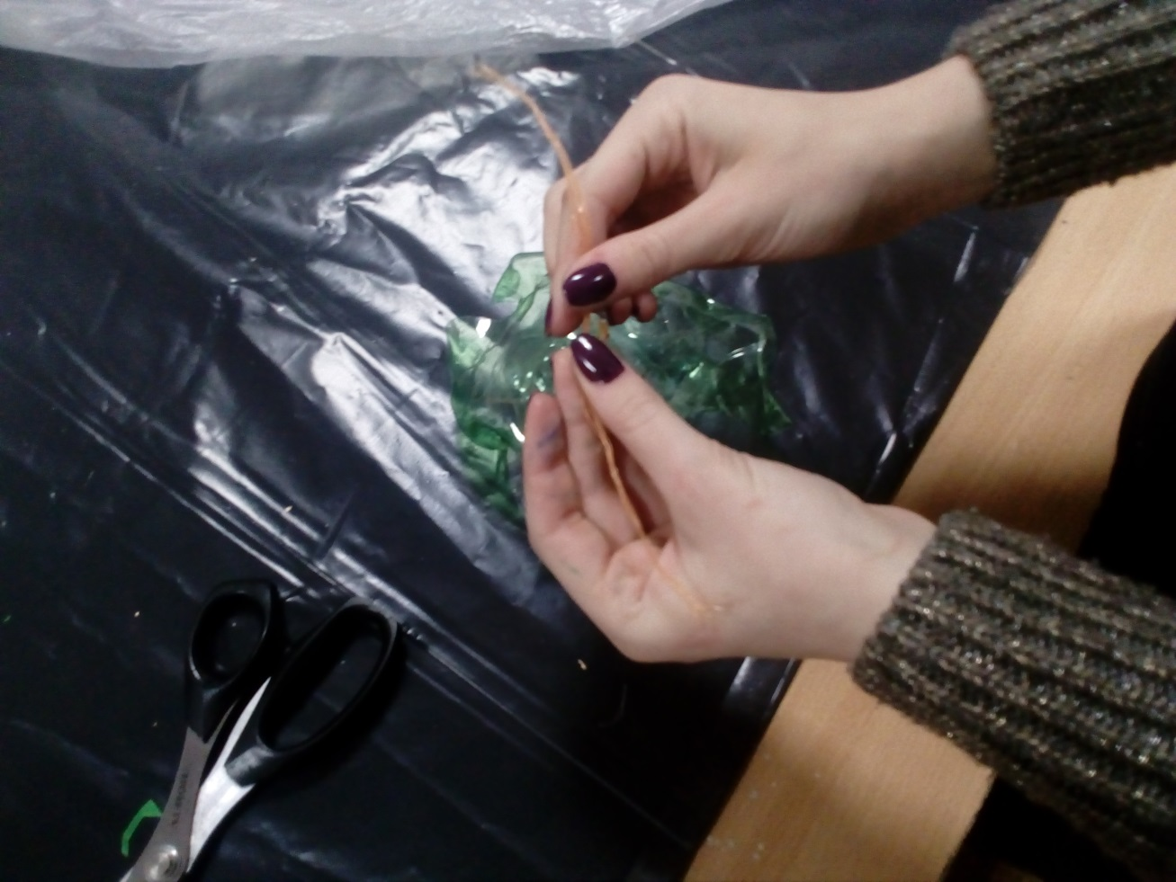
Цветы Соединяем веревкой 5 заготовок в один цветок

Slide 13
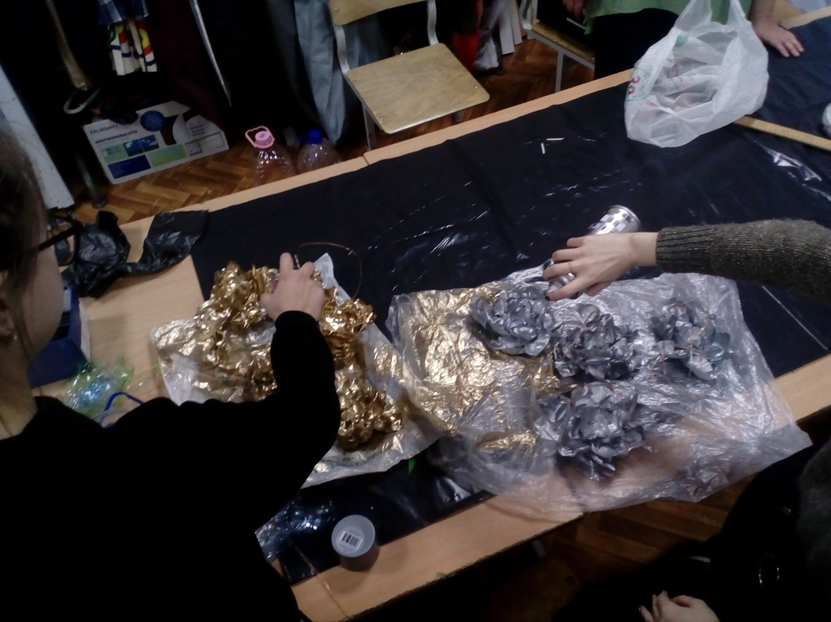
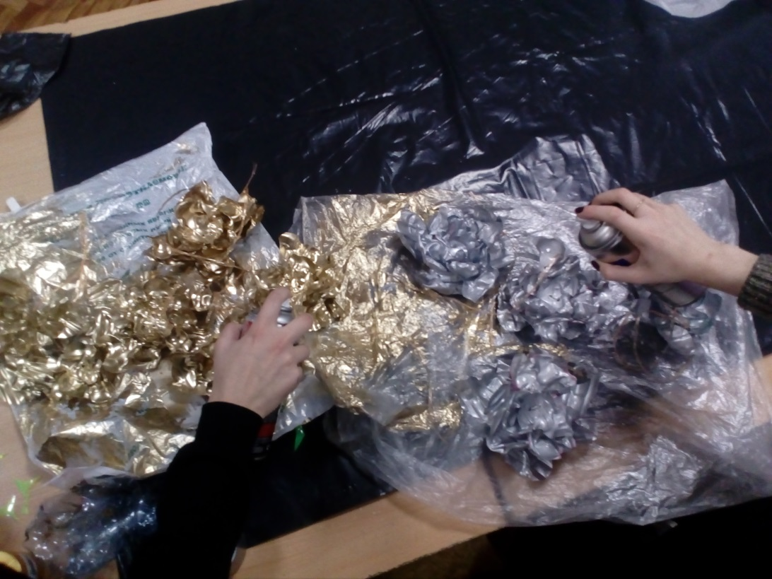
Цветы Покрываем краской

Slide 14
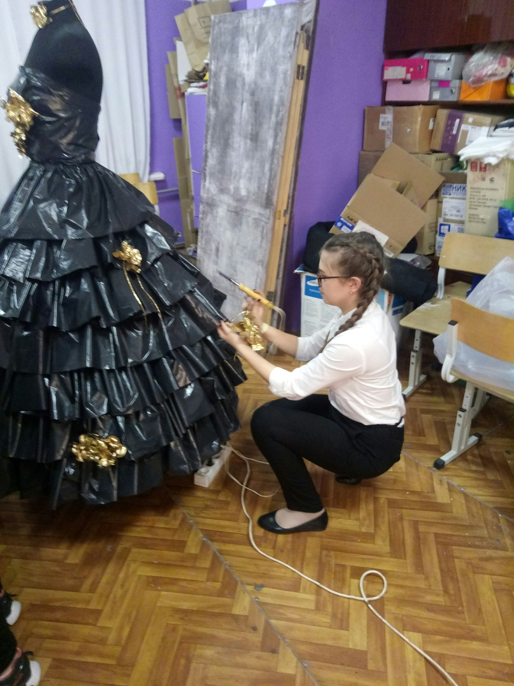
Цветы Привязываем цветы к платью

Slide 15
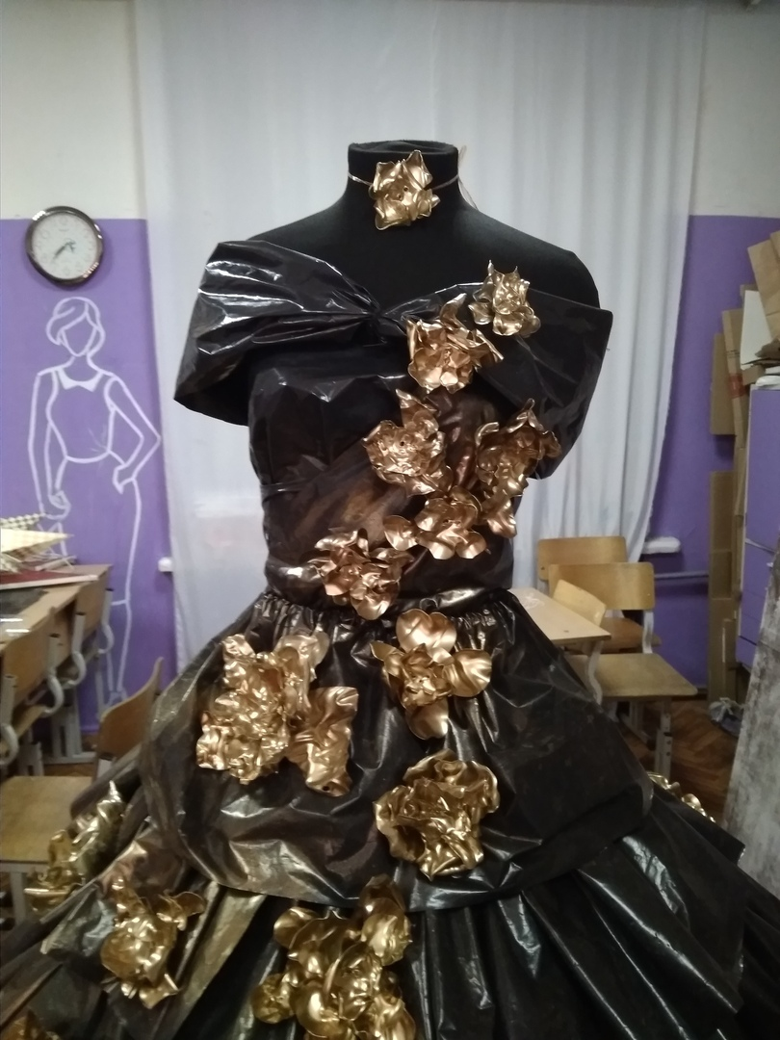
Готово!

Slide 16
Спасибо за внимание

